Slide 1
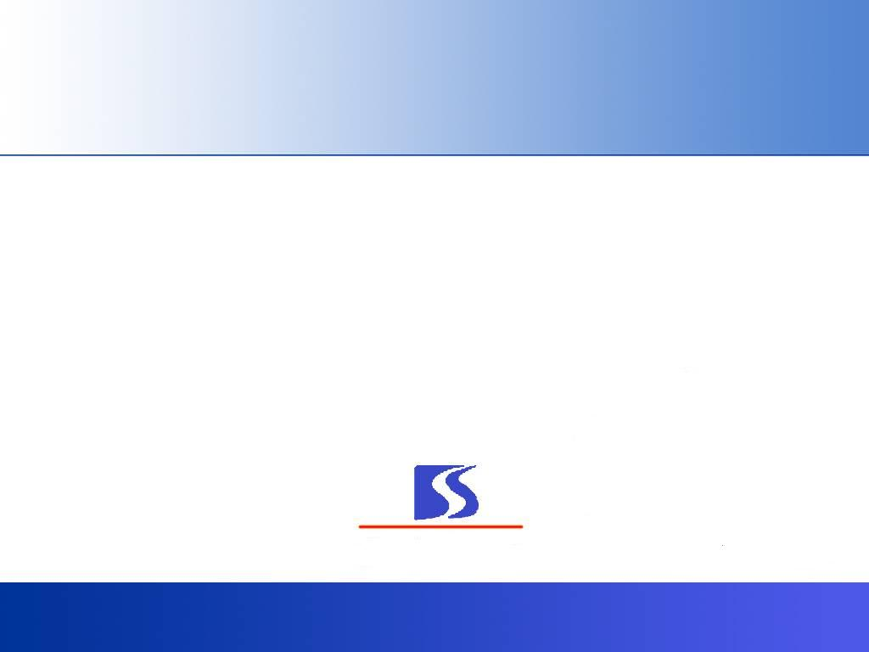

计算机本科
计算机操作系统
华中科技大学
张杰（18995600296） (tozhangjie@hust.edu.cn)
教材：计算机操作系统（第3版） 庞丽萍 阳富民
课时：课堂48学时；实验16学时
成绩：卷面考试＋平时成绩；实验成绩

Slide 2
前言
前 言
操作系统课程的重要性
如何学习操作系统
操作系统课程的内容结构

Slide 3
绪论——操作系统在计算机系统中的地位
各种各样的操作系统
DOS（1979）
windows（1985）
UNIX（1969，1974）
FreeBSD（1993）
Linux（1991）
Mac OS（1984，2000）

Slide 4
绪论——操作系统在计算机系统中的地位
各种各样的操作系统
嵌入式操作系统
Linux、uClinux、WinCE、PalmOS、Symbian、eCos、uCOS-II、uCOS-III、VxWorks、pSOS、Nucleus、ThreadX 、Rtems 、QNX、INTEGRITY、FreeRTOS、RTOS
djyOS、RT-Thread、SylixOS、 Huawei LiteOS（HarmonyOS）

Slide 5
前言
1. 操作系统课程的重要性
(1) 认识操作系统
从操作系统在计算机系统中的位置来分析
① 操作系统是什么 ？
② 操作系统能做什么 ？
③ 操作系统如何去做 ？
用
程
应
序
操
作
裸机
操作系统定义
统
系
序
用
户
程
操作系统的功能
计算机系统的组成
操作系统的实现技术

Slide 6
前言
(2) 操作系统的地位
操作系统是计算机系统中的核心基础软件，
操作系统负责控制和协调使用整个计算机的所有资源，使计算机系统高效的工作。
要开发正确高效的系统软件和应用软件，必须深入了解操作系统的内部实现机制

Slide 7
前言
2. 如何学习操作系统
了解操作系统课程的特点
掌握操作系统的学习方法

Slide 8
前言
(1) 操作系统课程的特点
用
程
应
序
①内容庞杂、涉及面广
管理、控制所有硬件
管理所有软件，控制 程序的执行
为用户提供良好的接口
②注重原理、实践性强
操作系统原理与实际运行的操作系统的关系
③技术发展快
基础性和先进性的关系
操
作
裸机
统
系
序
用
户
程
计算机系统的组成

Slide 9
前言
(2) 如何学习操作系统
① 了解操作系统的本质特性和实现的功能
② 掌握操作系统功能实现的基本原理
③ 理论与实际的结合
操作系统实例分析:
Linux，mit-jos，riscv-pke
动手实现操作系统主要功能
硬件平台：x86，arm，risc-v
软件环境：Linux + C语言
用
程
应
序
操
作
裸机
统
系
序
用
户
程
计算机系统的组成

Slide 10
前言
3 操作系统课程的内容结构 操作系统的主要特征是并发和共享
多用户、多任务同时执行(并发执行)
如何描述任务 进程的引入与进程概念
如何控制任务状态的变化 进程状态及控制
多任务关系如何协调 同步与互斥
多任务如何调度 进程调度

Slide 11
3 操作系统内容结构
系统资源共享
处理机如何共享
存储器如何共享
设备如何共享
信息如何共享
策略、调度、处理机分派
存储分配、地址映射、
虚存、存储保护
设备分配、虚拟设备、
设备驱动
文件结构、存取方法、
磁盘空间分配、文件共享、
文件保护、文件完整性

Slide 12
3 操作系统内容结构
计算机操作系统
操作系统用户界面
进程及进程管理
系统资源管理
进程引入
进程控制
进程调度
进程同步
处理器管理
内存管理
设备管理
文件系统
存储程序式计算机

Slide 13
前言
操作系统这门课程的培养目标：
目标1：使学生系统地了解操作系统的定义、功能、操作系统的类型以及操作系统的结构，理解现代操作系统提供的用户界面，掌握系统功能调用的定义及实现方法，加深学生对计算机软、硬件系统的整体化理解，培养学生对计算机软硬件的系统认知能力。
目标2：使学生理解多道程序设计技术和并发处理的概念，深入理解进程概念，进程状态及变迁，掌握进程控制、进程互斥与同步的基本原理与实现技术，了解进程通信的概念，培养学生的计算思维能力、算法设计与分析能力、程序设计与实现能力。

Slide 14
前言
目标3：使学生掌握操作系统资源管理的功能与实现技术，包括：处理机管理、存储管理、设备管理和文件系统，培养学生计算思维能力、算法设计与分析能力、程序设计与实现能力，对计算机软、硬件系统的认知、分析、设计与应用能力，为后续课程打下坚实基础。
目标4：通过课后阅读Linux相关部分源码，掌握Linux系统的基本结构、用户界面、进程结构及其管理、存储管理、设备驱动及文件系统等，分析和理解开源操作系统的设计方案，培养专业知识的自学能力及对大型系统软件的设计、开发能力，同时了解工程技术及其应用的发展变化趋势。

Slide 15
课程安排
课件：https://pan.baidu.com/s/1i5QTZu9
第1章：绪论 | 4课时
第2章：结构和硬件支持 | 4课时
第3章：用户接口 | 6课时
第4章：进程及进程管理 | 8课时
同步和互斥
线程
第5章：资源分配与调度（死锁问题） | 4课时
 | 2课时
第6章：处理机调度
第7章：主存管理 | 8课时
第8章：设备管理 | 4课时
第9章：文件系统 | 8课时

Slide 16
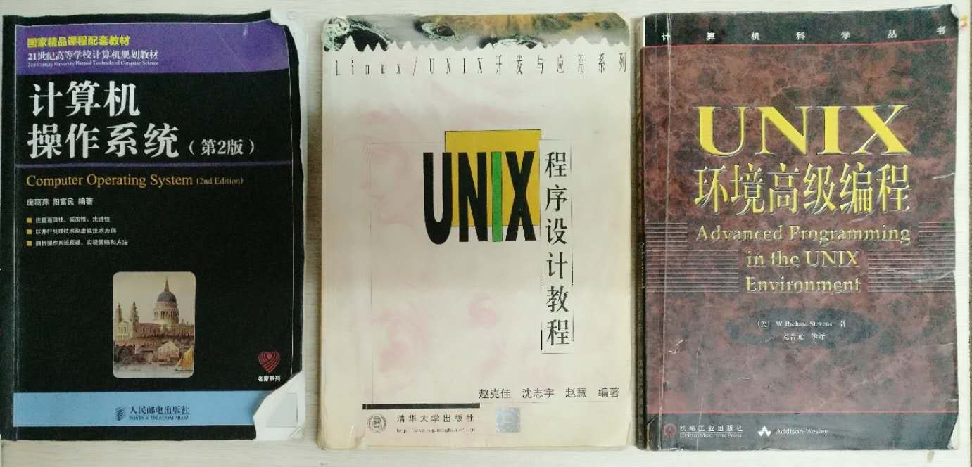
第3版

Slide 17
第1章 绪论
操作系统在计算机系统中的地位
操作系统的形成与发展
操作系统的定义和特性
操作系统的类型
操作系统的资源管理功能
操作系统采用的关键技术

Slide 18
绪论——操作系统在计算机系统中的地位
操作系统在计算机系统中的地位

Slide 19
绪论——操作系统在计算机系统中的地位
存储程序式计算机
看清一个事物本质就要从它的产生说起：
计算机的产生：我们需要进行大量的计算
加密解密、统计、物理计算、其他复杂问题需要转化成算术四则运算才能求解
手工操作过程: 人来主导，预先确定计算方案，输入原始数据，按操作步骤做第一步计算，记下中间结果，再做第二步计算，直到算出最终结果，记录最终结果。
计算工具：算盘和计算器（辅助人来加快计算），纸张（记录结果）。

Slide 20
绪论——操作系统在计算机系统中的地位
存储程序式计算机
怎么用一种机器实现计算的自动化：
冯诺依曼总结手工操作的规律（书P1），提出计算机要进行自动计算：
1 必须预先有计算方案（计算过程描述，初始数据），
2 计算机必须理解计算过程并顺序执行操作，
3 计算机能及时获取数据和中间计算数据，输出结果。
数学家 冯.诺依曼 提出了存储程序式计算机（冯.诺依曼计算机体系结构 ）－> 实现了计算的自动化

Slide 21
绪论——操作系统在计算机系统中的地位
主存储器
处理器(CPU)
指令
数据
指令
指令
数据
控制单元
I/O 总线
寄存器
...
计算单元ALU
输入/输出设备
取指令/数据，执行指令（计算），写回数据
（图灵机：纸带，符号，读写头，状态，控制规则表）

Slide 22
绪论——操作系统在计算机系统中的地位
1. 存储程序式计算机的结构和特点
(1) 基本部件
① CPU ：运算器，控制器，寄存器(状态和中间结果)
② 存储器：用来存储程序和数据
③ I/O设备：输入数据、输出计算结果
(2) 特点
集中顺序过程控制
① 过程性： 模拟人们手工操作
② 集中控制：由CPU集中管理
③ 顺序性： 顺序执行
11
Notes:
P1 手工计算过程
P2 存储程序式计算机

Slide 23
绪论——操作系统在计算机系统中的地位
存储程序式计算机（冯.诺依曼计算机模型）
计算机的本质是用指令来处理数据。
程序（作业）就是指令和数据的集合，也可以看作是数据结构＋算法。
从开始到现在：
计算机的模型没有变；
计算机的本质没有变；
程序的本质也没有变；
变化的只是计算机中各个部件的规模和性能

Slide 24
绪论——操作系统在计算机系统中的地位
存储程序式计算机的发展
CPU
运算器，控制器，寄存器，多核
指令集，寄存器位数和数量
x86（8086，386...） ，x86-64
arm（v4~v7），armv8
mips，risc-v
存储器（cache，内存）
输入/输出设备
总线

Slide 25
绪论——操作系统在计算机系统中的地位
2. 操作系统与各层的关系
(1) OS对各层的管理和控制
用
程
① 与硬件的关系
控制 CPU的工作
访问存储器
设备驱动、中断处理
② 与用户及应用软件的关系
提供运行环境
提供方便的用户接口
控制、管理
应
序
操
作
裸机
统
系
序
用
户
程
计算机系统的组成

Slide 26
绪论——操作系统在计算机系统中的地位
(2) 各层对OS的制约和影响
① 硬件的制约
提供OS运行基础
限制了OS的功能实现
用
程
应
序
操
作
裸机
② 用户和应用软件的需求
满足应用需求
提供良好的用户界面
统
系
序
用
户
程
计算机系统的组成
操作系统的宗旨：提高计算机的使用效率，方便用户使用。
Notes:
P4

Slide 27
绪论——操作系统在计算机系统中的地位
3. 计算机系统结构与操作系统的关系
计算机系统结构
矛盾
操作系统
顺序计算模型
并行计算模型
如何解决矛盾 ?
(1) OS采用的软件技术：
多道程序设计技术、分时技术、进程、资源分配与调度的机制和策略等
(2) 计算机体系结构与硬件技术的发展
单CPU计算机
并行多处理器系统
消息传递型多计算机
计算机网络，分布式

Slide 28
绪论——操作系统的形成与发展
操作系统的形成与发展

Slide 29
绪论——操作系统的形成与发展
计算机元件工艺的演变：
电子管时代 (1946－1958)
晶体管 (1958－1964)
集成电路 (1946－1958)
大规模集成电路时代(70年代中至今)
微型、并行、
网络化、智能化几个方向发展
15

Slide 30
绪论——操作系统的形成与发展
1. 手工操作阶段（1946－1950）
计算机系统的资源管理和控制由人工负责：
人工把程序用穿孔机穿制在卡片或纸带上；
把卡片或纸带装上输入机，把程序和数据输入计算机；
启动计算机运行，等待计算完毕；
产生计算结果，结果从打印机或卡片机上输出。
17

Slide 31
绪论——操作系统的形成与发展
1. 手工操作阶段
(1) 特点：无任何管理软件
① 有人工干预，手工操作多，浪费处理机时间，容易发生差错。
② 独占性，用户上机独占全机资源，造成资源利用率不高，系统效率低下
③ 串行性，程序运行前的准备时间过长
(2) 问题
人—— 机矛盾
当CPU速度提高时，出现了
机器 程序处理 人工操 操作时间与机器
速度 所需时间 作时间 有效运行时间之比
1万次/秒 1小时 3分钟 1 ：20
60万次/秒 1分钟 3分钟 3 ：1
18

Slide 32
绪论——操作系统的形成与发展
2. 批处理阶段（50末－60中）
为了缓和早期使用计算机时存在的人－机速度严重不匹配的矛盾（提高资源利用率），就需要去掉人工干预，实现作业的自动过渡。
人们开始利用计算机系统中的软件来代替操作员的部分工作，编制一个小的核心代码，称为监督程序。它常驻内存，实现作业的自动过渡。这个监督程序就是操作系统的萌芽。
19

Slide 33
绪论——操作系统的形成与发展
(1) 联机批处理
工作流程如下：
操作员集中一批用户提交的作业，由监督程序将这批作业从纸带或卡片机输入到磁带上，输入完成后，监督程序自动把磁带上的第一个作业装入内存，并把控制权交给作业。当该作业执行完成后，监督程序打印输出结果。管理程序再调入磁带上的第二个作业到内存执行。
① 联机：CPU直接操作输入/输出设备
② 问题：CPU高速与I/O慢速的矛盾，串行
③ 解决办法：由卫星机负责I/O（脱机）

Slide 34
绪论——操作系统的形成与发展
(2) 脱机批处理
主机负责计算，卫星机负责I/O工作。
1、一个作业通过卫星机输入到磁带，然后转移到主机；
2、主机从输入带上调入作业，并执行，执行完毕后把结果记录到输出带上；
3、卫星机负责把输出带上的结果打印出来；
输入机
输入带
输入带
卫星机
主 机
打印机
输出带
输出带
脱机批处理图示
20

Slide 35
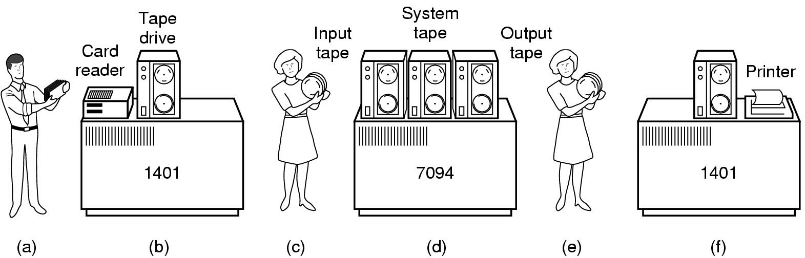
绪论——操作系统的形成与发展
脱机批处理操作系统
(2) 特点
主机、外设并行操作；增强了保护能力
Early batch system
bring cards to 1401
read cards to tape
put tape on 7094 which does computing
put tape on 1401 which prints output
21

Slide 36
绪论——操作系统的形成与发展
(2) 脱机批处理
① 特点：主机与卫星机并行操作
② 问题 ：调度不灵活，需要人工；保护问题
③ 解决办法 ：硬件技术的发展 —— 通道、中断
通道：一种专用处理部件，类似于卫星机，控制一台或多台外部设备，在外设和主存之间传输数据。受CPU控制，一旦启动就能独立于CPU运行，和CPU并行工作。
中断：CPU收到外设完成的信号，停止当前工作，处理这个信号，处理完毕后回到原来的工作点继续工作。
20

Slide 37
绪论——操作系统的形成与发展
3. 执行系统
(1) 什么是执行系统
借助于通道与中断技术，由主机控制I/O设备工作。原有的监督程序不仅要负责调度作业自动地运行，而且还要提供I/O控制功能。它常驻主存，称为执行系统。
(2) 特点
利用通道和中断技术，节省了卫星机，实现了主机和I/O设备的并行操作，解决了高速处理器和低速设备的矛盾；
系统负责用户的I/O传输工作，增强了对不合法的I/O命令的保护能力；
缺点：CPU和外设的并行是有限度的，并不能完全消除等待。

Slide 38
绪论——操作系统的形成与发展
4. 操作系统的形成（60中至今）
(1) 多道程序设计技术
① 单道程序程序的工作情况
计算
继续计算
用户程序
请求输入
监督程序
启动I/O
I/O完成
I/O操作
结束中断
单道程序工作示例
23

Slide 39
绪论——操作系统的形成与发展
② 多道程序的工作情况
程序A
程序B
程序A
程序B
中央处理机
B运行结束
请求
输入
请求
输出
输出结束
A运行结束
外部设备
输入
结束
外部设备
请求
输出
输出结束
多道程序工作示例
问题： 1、两个程序运行，CPU有无空闲等待？
2、程序多道运行的数量受什么条件约束？
24

Slide 40
绪论——操作系统的形成与发展
③ 什么是多道程序程序设计技术
在计算机主存中同时存放几道相互独立的程序。这些程序在管理程序控制之下，相互穿插地运行。当某道程序因某种原因不能继续运行下去时(如等待外部设备传输数据)，管理程序便将另一道程序投入运行。
④ 多道运行的特征
多道：同时存在几个相互独立的程序运行。
宏观上并行：每个作业都已开始进入系统运行，可以在不同的部件上进行操作，都在向前推进，但都尚未完成。
微观上串行：在任一时刻，在单处理机上运行的作业只有一个
25

Slide 41
绪论——操作系统的形成与发展
早期人们使用计算机的方式是脱机操作方式（这里的脱机指的是用户使用计算机的操作方式）：程序运行过程中，用户不能直接实施控制，必须一次性把程序和数据一起提交给系统，等待运行结果（打印输出）。
人们希望能够联机操作方式：直接控制程序的运行，通过终端向计算机发出控制命令，系统运行时输出必要信息，用户根据信息决定下一个的操作。用户和计算机之间可以“交互会话”。
25

Slide 42
绪论——操作系统的形成与发展
(2) 分时技术
① 什么是分时技术
所谓分时技术，是把处理机时间划分成很短的时间片(如几百毫秒)轮地
分配给各个用户程序使用，如果某个用户程序在分配的时间片用完之前
计算还未完成，该程序就暂时中断，等待下一轮继续计算。
② 分时处理
一台计算机与许多终端设备连接，终端用户以联机方式使用计算机。
主机
终端 1
终端 2
┇
终端 n
一个分时系统示例

Slide 43
绪论——操作系统的形成与发展
1962年第一个分时系统CTSS，运行在IBM 7094机上，支持32个交互式用户同时工作。
1965年在美国国防部支持下，MIT、BELL和GE公司开发“公用计算服务系统”，支持波士顿地区分时用户，这个系统就是MULTICS (MULTiplexed Information and Computing Service) 。
27

Slide 44
绪论——操作系统的形成与发展
MULTICS引入许多现代操作系统概念雏形,如分时处理、远程联机、段页式虚拟存储器、文件系统、多级反馈调度、保护环安全机制、多CPU管理，多种程序设计环境等，对后来操作系统设计有着极大影响
29

Slide 45
绪论——操作系统的形成与发展
分时操作系统和多道批处理操作系统的出现标志着操作系统的初步形成
29

Slide 46
绪论——操作系统的形成与发展
操作系统形成与发展过程
操作系统发展的初期阶段
操作系统初期阶段
早期批处理
手工操作
阶段
联机
批处理
脱机
批处理
执行
系统
多道程序系统
多道批 分时
处理系统 系统
个人计算机操作系统
网络操作系统
实时系统
分布式操作系统
操作系统的形成
操作系统的进一步发展
16

Slide 47
绪论——操作系统的形成与发展
5. 操作系统的进一步发展-个人计算机操作系统
PC (personal computer):随着微电子技术的发展,个人计算机出现于20世纪70年代。
个人计算机操作系统得益于大型机操作系统的研制成果。另一方面微型计算机硬件费用很低，有些技术实现可相对简单。个人计算机操作系统侧重于用户使用的方便性和响应速度。
MS-DOS，Windows
Mac OS
Linux
31

Slide 48
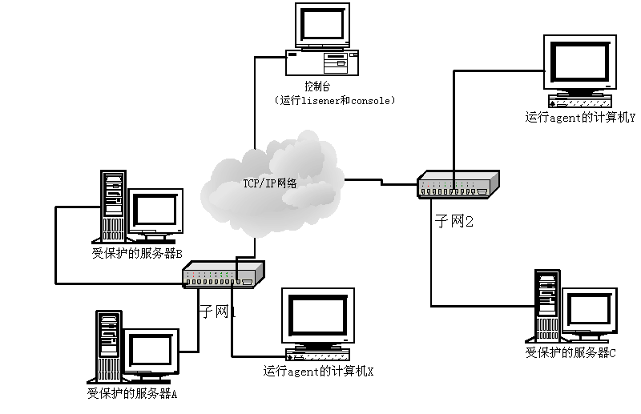
绪论——操作系统的形成与发展
5. 操作系统的进一步发展-网络操作系统
(1) 计算机网络的定义
利用通讯线路将一些独立自治的计算机相互连接形成的一个集合体称为计算机网络。
计算机网络示意图
33

Slide 49
绪论——操作系统的基本类型
(2) 网络操作系统
网络操作系统除了具备一般操作系统应具有的功能模块外(如系统核心、设备管理、存储管理、文件系统等)，还要增加一个网络通信模块。
该模块由通信接口中断处理程序、通信控制程序以及各级网络协议软件组成。

Slide 50
绪论——操作系统的基本类型
操作系统的基本类型

Slide 51
绪论——操作系统的基本类型
1. 批量操作系统
(1) 什么是批量操作系统
批量操作系统是操作系统的一种类型。该系统把用户提交的程序组织成作业形式。作业成批送入计算机，然后由作业调度程序自动选择作业，在系统内多道运行。 FMS(FORTRAN Monitor System ) IBMSYS(IBM 7094 机配备)
(2) 批量操作系统的特点
① 系统吞吐率高
脱机操作 多道运行 合理搭配作业
② 作业周转时间长，用户使用不方便
44

Slide 52
绪论——操作系统的基本类型
2. 分时操作系统
(1) 什么是分时操作系统
分时操作系统是操作系统的另一种类型。它一般采用时间
片轮转的办法，使一台计算机同时为多个终端用户服务。
该系统对每个用户都能保证足够快的响应时间，并提供交
互会话功能。
(2) 分时操作系统的特点
① 并行性
② 独占性
③ 交互性
45

Slide 53
绪论——操作系统的形成与发展
3、实时操作系统
在计算机的发展过程中，形成了一类特殊的系统：
系统必须在一个给定的时间期限之前完成计算任务，否则就会发生灾难性的后果。这些系统通常是嵌入式系统，用于监视、响应和控制外部环境。比如：生产制造、汽车控制系统，飞行控制，核能设备监控。计算的正确性不仅取决于程序的结果正确，也取决于结果产生的时间。
实时系统中配置的操作系统被称为实时操作系统（RTOS）
实时操作系统的特点：
1 实时响应：对外部输入的实时信号能够在规定的时间（截止期限，deadline）之内处理完毕并作出反应。
2 具有高可靠性和安全性。
3 具有可预测性。 (实时系统采用各种算法和策略保证可预测性)
30

Slide 54
绪论——操作系统的基本类型
① 实时操作系统和非实时操作系统的区别
常用的个人计算机操作系统windows为什么不是实时操作系统？
不能满足实时性和可预测性
② 实时系统必须理论证明

Slide 55
实时系统参考模型
硬实时周期任务
某个计算任务以固定的时间间隔反复不断的执行；适用于确定性的工作负荷；
参数
周期T：作业释放的固定时间间隔，
执行时间C：作业的最大执行时间，
截止时间D：作业必须在释放时间点之后多久完成，
一个硬实时周期任务的第j次执行最迟必须在（j*T+D）时刻完成。
一般: 0 < C < D = T
即 第j次执行最迟必须在第j+1次到来之前完成。

Slide 56
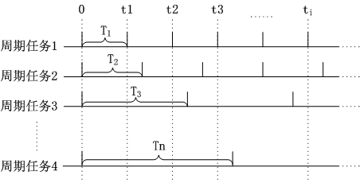
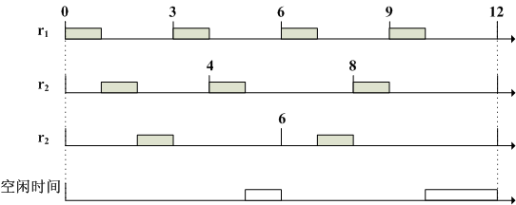
实时系统参考模型
可以提出那些调度方案？
1、
2、
3、

Slide 57
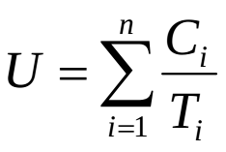

实时任务调度算法
静态优先级调度算法
速率单调调度算法（RM）
最优
U <= --> ln2 ~ 69.3%
Scheduling algorithms for multiprogramming in a hard-real-time environment.
Journal of ACM,1973,20(1):174~189
Liu CL, Layland JW.

Slide 58
实时任务调度算法
动态优先级调度算法
最早截止期优先调度算法（EDF）
最优
U <= 100%

Slide 59
绪论——操作系统的定义和特性
操作系统的定义和特性

Slide 60
绪论——操作系统的定义和特性
计算机系统的层次结构
用户1
用户2
用户3
用户4
…
用户n
财务系统
航空订票
上网浏览
电子商务
…
科学计算
（应用程序）
编译程序
汇编程序
编辑程序
…
数据库
（系统程序）
操作系统
计算机
硬件

Slide 61
绪论——操作系统的定义和特性
为什么引入操作系统（目的）
提供良好的、一致的用户接口，屏蔽不同硬件的差别，方便程序或用户操作硬件。
扩展硬件的功能
提高计算机系统的资源利用率
一个程序或用户独占，计算机系统资源的利用率很低的，必须多个程序或用户同时使用计算机－－并发

Slide 62
绪论——操作系统的定义和特性
例1，用户想把一批信息存储到某个设备上，必须先弄清楚该设备的存储格式、读写命令和各种情况下的中断处理步骤。而让用户了解设备的物理细节将会十分困难，甚至束手无策。
例2，三个需要打印输出信息的应用程序在同时运行，打印机上三个程序的输出结果会交错夹杂、混乱不堪。

Slide 63
绪论——操作系统的定义和特性
例3，在裸机上加上虚拟存储管理软件，用户就可有硕大的编程空间，不必涉及物理存储空间的容量、地址转换、程序重定位等物理细节。
例4，加上窗口管理软件，由该软件把一台物理屏幕改造成多窗口，每个应用可以在各自的窗口中操作，用户可以在窗口环境中方便地与计算机交互。

Slide 64
绪论——操作系统的定义和特性
中央
处理机
存储器
用 户 1
操作命令
.
.
打印机
绘图仪
操作命令
用 户 n
显示器
键 盘
系统调用
应用程序 1
鼠标
网 卡
.
.
应 用
程 序
文 件
系统调用
应用程序 n
操作系统

Slide 65
绪论——操作系统的定义和特性
操作系统的定义
操作系统是一个大型的系统程序，它负责计算机的全部软、硬资源的分配、调度工作，控制和协调并发活动，实现信息的存取和保护。它提供用户接口，使用户获得良好的工作环境。
操作系统使整个计算机系统实现高度自动化、高效率、高利用率、高可靠性。
操作系统是整个计算机系统的核心。
操作系统的宗旨：提高计算机的使用效率，方便用户使用。

Slide 66
绪论——操作系统的资源管理功能
操作系统的特性
1、并发性（Concurrence）指两个或两个以上的事件或活动在同一时间间隔内发生。
单机操作系统的并发性(切换，保护，同步)；
多处理器系统的并发性；
并发性能够消除系统中部件和部件之间的等待，有效地改善系统资源的利用率，改进系统的吞吐率，提高系统效率。

Slide 67
绪论——操作系统的资源管理功能
2、共享：多个计算任务共同使用计算机系统中的资源。比如CPU资源，内存资源，磁盘文件，其他硬件设备等
与共享性有关的问题是资源分配、信息保护、存取控制等，必须要妥善解决好这些问题。
并发和共享是同时存在的，程序的并发执行必然要求对资源的共享。

Slide 68
绪论——操作系统的资源管理功能
3、不确定性：操作系统必须随时对以不可预测的次序发生的事件进行响应
操作系统中不确定性的例子：
(1)作业到达系统的类型和时间是随机的；
(2)操作员发出命令或按按钮的时刻是随机的;
(3)程序运行发生错误或异常的时刻是随机的;
(4)各种各样硬件和软件中断事件发生的时刻是随机的 。

Slide 69
绪论——操作系统的资源管理功能
操作系统的资源管理功能

Slide 70
绪论——操作系统的资源管理功能
操作系统的主要功能
1 控制和协调并发活动
2 对系统资源进行管理和调度
3 提供用户接口
37

Slide 71
绪论——操作系统的资源管理功能
操作系统的资源管理模块
系 统
资 源
I/O
设备
软件
资源
处理机
存储器
操作系统
功能模块
处理机
管 理
存储器
管 理
设 备
管 理
文 件
系 统
系统资源与操作系统的资源管理模块
43

Slide 72
绪论——操作系统的资源管理功能
1. 处理机管理
(1) 提出进程调度策略
多个进程竞争一个CPU时，决定先运行哪个进程;
它占用多长时间，如何让出CPU;
(2) 给出进程调度算法
(3) 进行处理机的分派
在调度时机到来时，进行处理机分派。
39

Slide 73
绪论——操作系统的资源管理功能
2. 存储器管理
(1) 存储分配和存储无关性
多个程序在系统中运行，程序指令和数据都要占用和分配内存。程序无法预知在主存中的位置及所占区域的大小；并且程序也希望无需关心存储细节。
(2) 存储保护
程序只能访问自己的存储空间，隔离。
企图访问非法信息时，系统能够捕获。
(3) 存储扩充
系统提供虚拟存储技术，扩大逻辑主存。
40

Slide 74
绪论——操作系统的资源管理功能
3. 设备管理
(1) 设备无关性
设备无关性是指用户向系统申请和使用的设备与实际操作
的设备无关，以达到方便用户、提高设备利用率的目的。
(2) 设备分配
操作系统为各应用程序和运行实体分配各种设备。设备分
配通常采用三种基本技术：独享、共享及虚拟技术。
(3) 设备的传输控制
设备的传输控制包括：启动设备、中断处理、结束处理
三个方面。
41

Slide 75
绪论——操作系统的资源管理功能
4. 信息管理(文件系统)
文件系统为用户提供一种简便的、统一的存取和管理信息的
方法，并解决信息的共享、数据的存取控制和保密等问题。
信息组织
存取方法
文件共享
文件安全
文件完整性
磁盘空间分配
42

Slide 76
绪论——操作系统的基本类型
操作系统应解决的基本问题
1、资源分配的策略和方法
2、协调并发活动的关系
3、保证数据的一致性
4、实现数据存取控制（权限管理）

Slide 77
前言
操作系统采用的关键技术
操作系统采用了大量的先进技术，包括设计精巧的数据结构和先进的算法，并行处理技术，虚拟技术。
linux kernel中的数据结构，编程技巧
1、零长度的数组
2、链表
3、红黑树
4、哈希函数
Notes:
P24

Slide 78
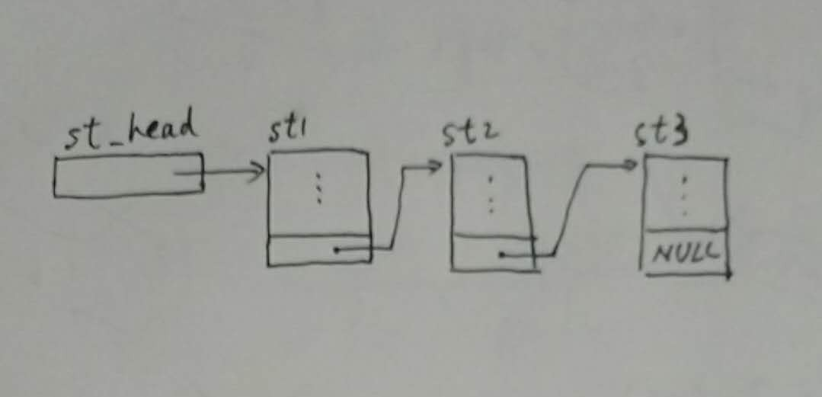
前言
struct student {
char *name;
int age;
struct student *next;
//struct student *prev;
};
struct student *st_head=NULL;
add_student ( ... )
{
struct student *st;
st=malloc(sizeof(*st));
......
st->next = st_head;
st_head = st;
}
单向链表
Notes:
P24

Slide 79
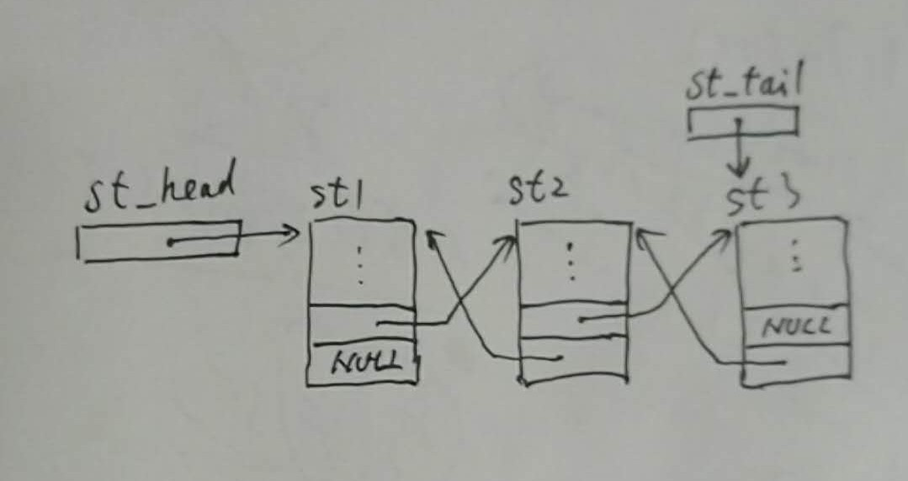
前言
struct student {
char *name;
int age;
struct student *next;
struct student *prev;
};
struct student *st_head=NULL;
struct student *st_tail=NULL;
add_student ( ... )
{
struct student *st;
st=malloc(sizeof(*st));
......
if(st_head != NULL)
st_head->prev = st;
st->next = st_head;
st->prev = NULL;
if(st_tail == NULL);
st_tail = st;
}
双向链表
Notes:
P24

Slide 80
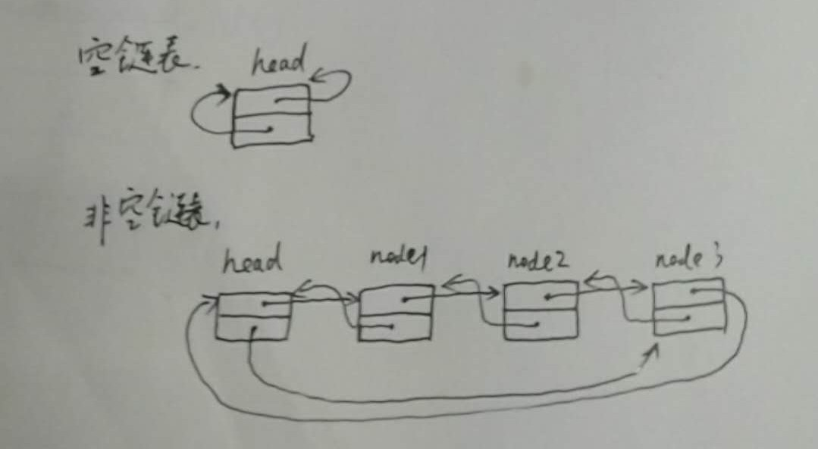
typedef struct list {
struct list *next;
struct list *prev;
} List;
List head={
.next = &head;
.prev = &head;
};
list_insert(List *me, List *prev, TList *next) {
me->next = next;
me->prev = prev;
prev->next = me;
next->prev = me;
}
list_add(List *me) {
list_insert(me, head, head->next);
}
kernel双向循环链表
Notes:
P24

Slide 81
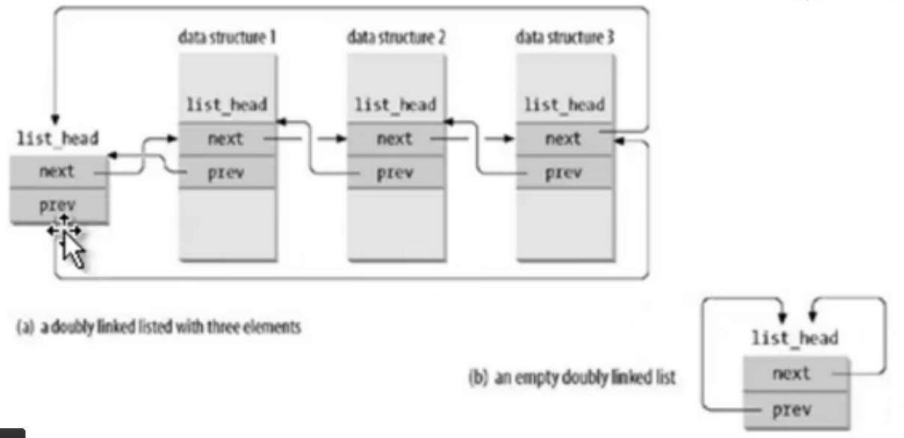
前言
struct student {
char *name;
int age;
List list;
};
List head={&head, &head};
add_student ( ... ) {
struct student *st;
st=malloc(sizeof(*st));
......
list_add(&(st->list))
}
kernel双向循环链表
Notes:
P24

Slide 82
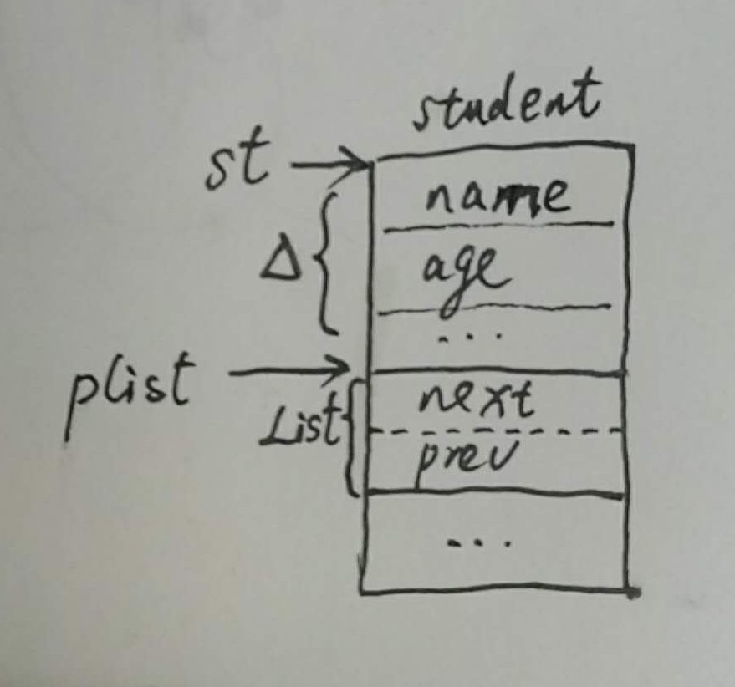
struct student {
char *name;
int age;
List list;
};
List head={&head, &head};
遍历链表：
struct student *st;
List *plist;
for(plist=head->next; plist != head; plist=plist->next)
{
st = (struct student *)((char *)(plist) -
((int)&(((struct student*)0)->list))
}
Notes:
P24

Slide 83
前言
① 操作系统中的并行处理技术
操作系统中存在大量的并行活动，也存在各种硬件资源（CPU，内存，外设），实现进程的并行运行，硬件资源的并行工作，最大限度提高系统效率采用的技术。
分时，通道，中断，资源动态分配，
消息通讯，共享内存，
同步互斥结构(锁，信号量)
2
Notes:
P24

Slide 84
前言
② 操作系统中的虚拟技术
用户的逻辑视图与操作系统所管理的物理视图分离
逻辑视图与物理视图的映射
应用程序₁，应用程序₂，...... 应用程序_{n}
CPU₁
CPU₂
虚拟主存₁
虚拟主存₂
打印机₁
打印机₂
☹
软件
分时
主存管理
假脱机打印
硬件
CPU
主存
打印机
虚拟技术示意图
5

Slide 85
操作系统的结构和硬件支持——操作系统虚拟机
虚拟技术
CPU调度和分配（时间）
分时技术，时间片，
虚拟cpu，独占
内存管理（空间）
虚拟存储技术，虚拟地址－－物理地址
虚拟地址空间
设备管理
虚拟设备（输入、输出），虚拟分配
2

Slide 86
绪论——UNIX系统
UNIX系统简介
UNIX是一个交互式的多用户的分时操作系统
UNIX操作系统的发展
1965年：麻省理工大学、BELL实验室、通用电器公司组成MAC课题组联合研制Multics操作系统。
Multics操作系统设计目标是要向大的用户团体提供对计算机的同时访问，支持强大的计算能力与数据存储，以及允许用户在需要的时候容易共享他们的数据。
48

Slide 87
绪论——UNIX系统
1969年Multics在GE645计算机上运行了，但它既没有能提供预定的综合计算服务，而且连它自己也不清楚究竟什么时候算达到开发的目标。
BELL实验室退出了该课题组。
Multics操作系统开发失败的原因是当时操作系统设计的指导思想所导致的。
当时操作系统设计的指导思想是“满足所有用户的所有要求”。
49

Slide 88
绪论——UNIX系统
UNIX系统的作者认为：操作系统的设计不应也不可能做到“满足所有用户的所有要求”，而应为广大的计算机用户提供一种良好的程序设计环境。
1969年K. Thompson和 D. Ritchie 为了改善他们的程序设计环境，设计了一个纸面的文件系统设计，这个设计后来演化成UNIX系统早期的版本，并在PDP－11计算机上实现。
D. Ritchie创造了C语言，并用C语言改写了早期的UNIX系统。1974年在《ACM通信》上发表了“The UNIX Time-Sharing System”的论文，UNIX正式公布于世。
50

Slide 89
绪论——UNIX系统
由于UNIX生逢其时、品质优秀，很快风靡全球，成为各种计算机系统的主流操作系统。
三大分类:
BSD UNIX
AT&T UNIX SVR 4.X
SCO UNIX
厂商发布:
惠普计算机上的HP-UX
IBM小型机上的AIX
苹果Mac上的AUX
SUN 工作站的Solaris
51

Slide 90
绪论——UNIX系统
UNIX操作系统的主要特点
该系统用C语言编写，易读、易懂、易修改、易移植到别的计算机上。
它有一个简单的用户界面 — shell
采用树形目录结构组织文件系统。
文件、设备统一处理
精巧的内核和丰富的核外系统程序
52

Slide 91
绪论——小结
本章小结
1. 操作系统的产生和发展（多道程序，分时技术）。
2. 操作系统在计算机系统中的地位。
3. 为什么需要操作系统。
4. 操作系统的定义与特征
5. 操作系统的基本功能。

Slide 92
绪论——小结
1-9 设一计算机系统有输入机一台，打印机2台，现有AB两道程序同时投入运行，A先运行，B后运行。
程序A的运行轨迹为：计算50ms，打印信息100ms，再计算50ms，打印信息100ms，结束。
程序B的运行轨迹为：计算50ms，输入数据80ms，再计算100ms，结束。
1）画出这两道程序并发执行时的工作情况
2）说明在这两道程序运行时，CPU有无空闲等待？
3）程序AB运行时有无等待情况？

